Slide 1
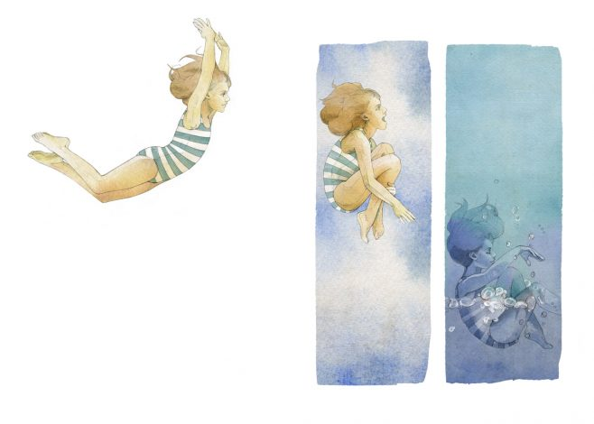
SOLLEVARE
VALENTINA MALGARISE, Tuffati! Illustrazione tratta dal volume Para abrazar el mar di C. LORENZONI.

Slide 2

PREGHIERA INIZIALE
O Consolatore perfetto,
Spirito Santo di Dio vieni a portarci il tuo dolcissimo sollievo:
quando il peso della nostra lontananza ci scoraggia,
sollevaci, Signore;
quando ci facciamo prendere dalla tristezza,
sollevaci, Signore;
quando il male ci schiaccia,
sollevaci Signore;
quando la croce diviene troppo pesante,
sollevaci, Signore.
O dolce Ospite dell’anima,
Fa che non cerchiamo tanto di essere sollevati,
quanto di sollevare;
di essere consolati, quanto di consolare;
di essere amati, quanto di amare;
perché è raccogliendo il pianto dell’altro
che le nostre lacrime in te trovano pace
e si trasformano in gioia.

Slide 3

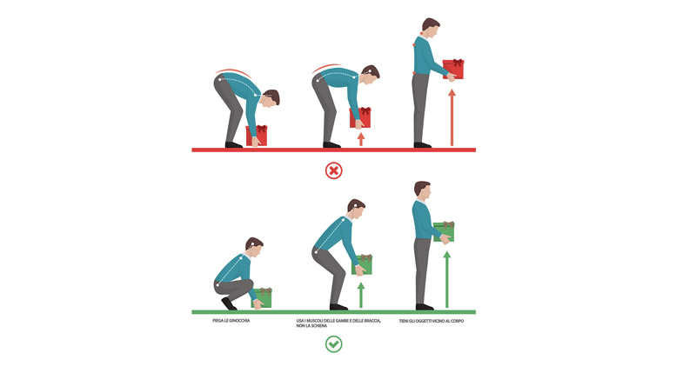
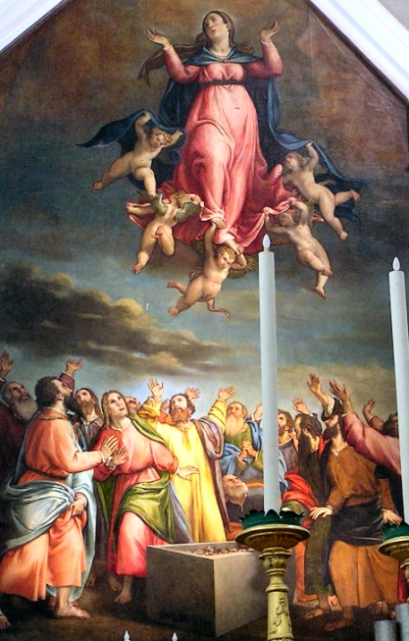
SOLLEVARE
TACCUINO: Che sollievo!, o Mi sollevo?
Risollevare, risollevarsi
Alzare, spostare verso l’alto, rimuovendo da terra o da un altro piano di appoggio
Levare verso l’alto, innalzare, innalzarsi

Slide 4
RACCONTIAMOCI…
Che sollievo!
Quando ci siamo sentiti sollevati?
Come stai?
Quando abbiamo tentato di sollevare qualcuno?
Io sono più in alto di te
Quando ci siamo comportati con arroganza, “abbassando” qualcun altro?

Slide 5

GIOCHIAMO
La telefonata
Scelta di una coppia che recita
Divisione in due gruppi del resto delle persone
La coppia di attori simula delle telefonate (massimo 4) in cui racconta a scelta un episodio: o un problema (uno consola),
o una discussione (uno si innalza abbassando l’altro),
o entrambe le cose
Vince il gruppo che indovina più volte quale episodio hanno simulato i compagni

Slide 6
GUARDIAMOCI ALLO SPECCHIO
VI RACCONTIAMO LA NOSTRA ESPERIENZA DI GRUPPO CARCERE
La nostra Presidenza diocesana decide di portare la Parola regalando Bibbie agli istituti penitenziari di Palermo
Segue l’anno del Giubileo della Misericordia e come gruppo di Azione Cattolica viviamo tutte le opere di Misericordia corporale tranne una: come potere visitare i carcerati?

Slide 7

GUARDIAMOCI ALLO SPECCHIO
VI RACCONTIAMO LA NOSTRA ESPERIENZA DI GRUPPO CARCERE
Da qui nasce il progetto prima parrocchiale e poi diocesano: A.ssieme al C.arcere, ovvero portare il cammino formativo di A.C. dietro le sbarre.
Da quel 2016 ad oggi la presenza dell’A.C. nella Casa Circondariale A. Lorusso-Pagliarelli è divenuta sempre più radicata, prova ne è stato l’ulteriore progetto del 2018 Pane Spezzato ovvero la produzione delle Ostie da parte della Sezione Femminile dello stesso.

Slide 8
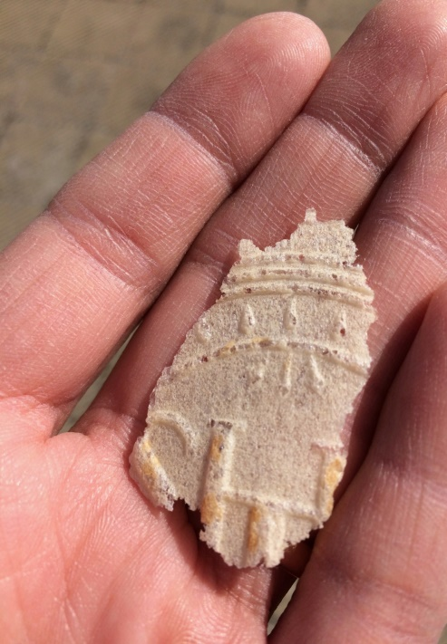
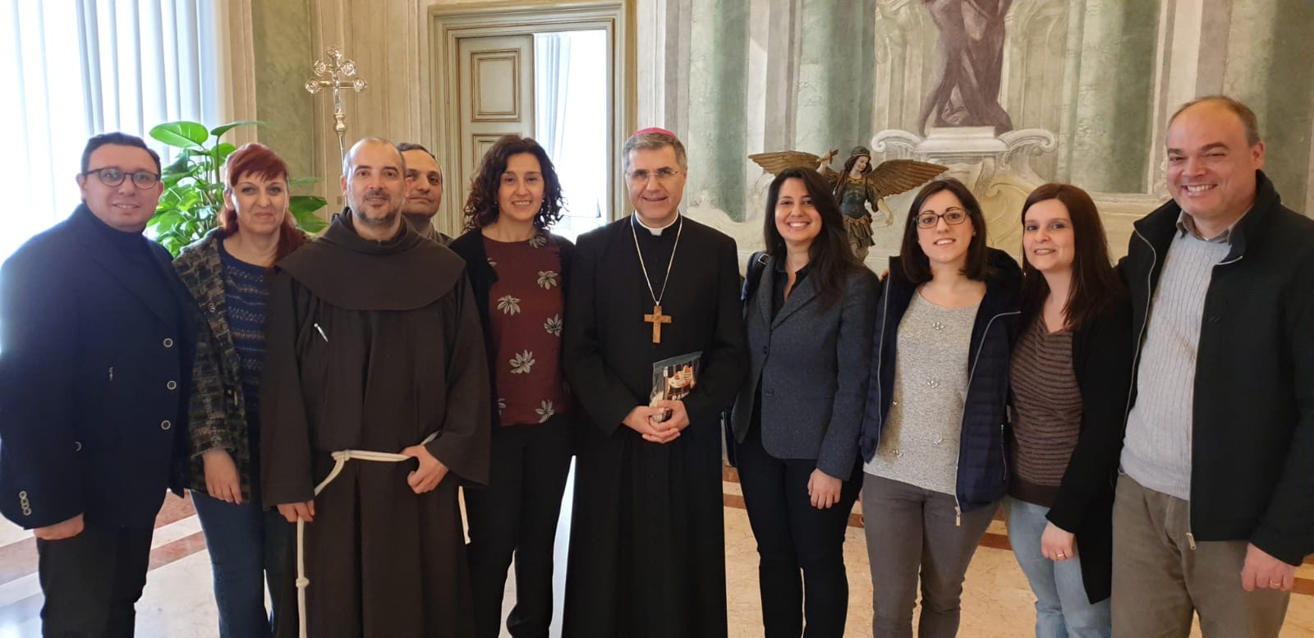
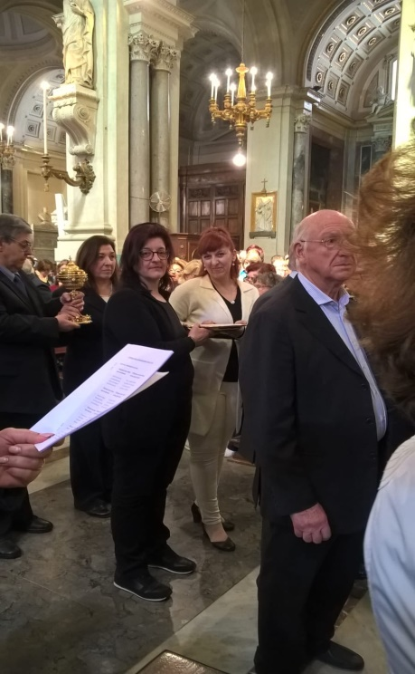
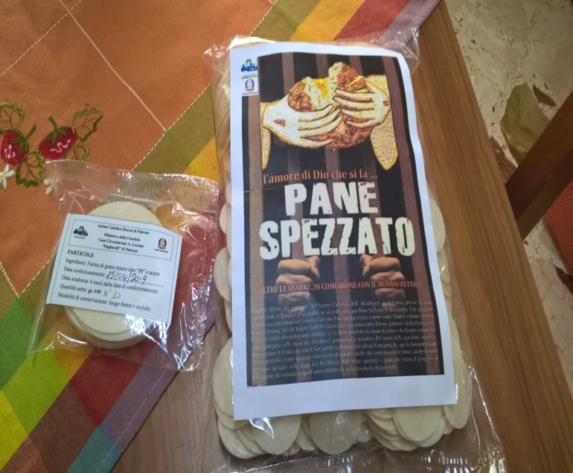
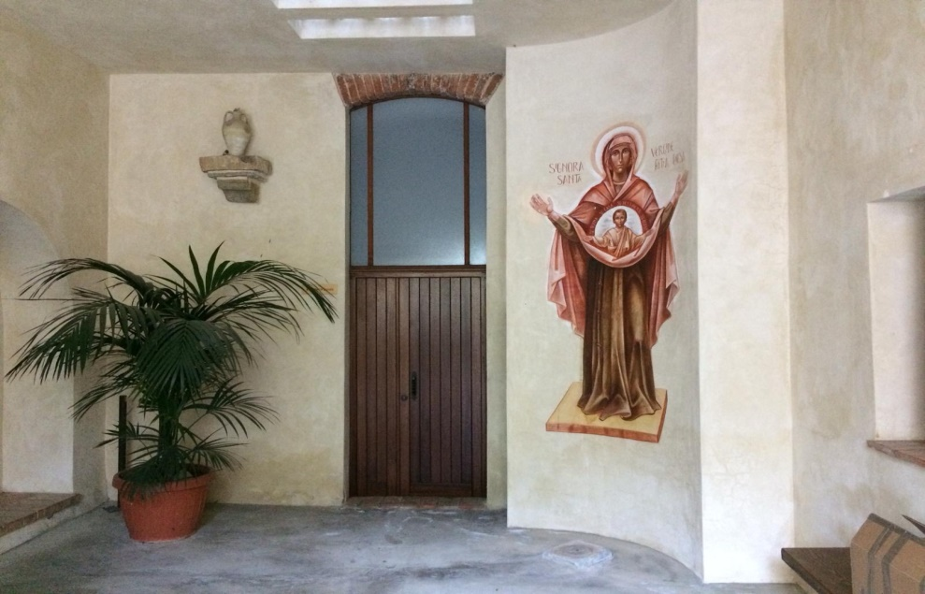
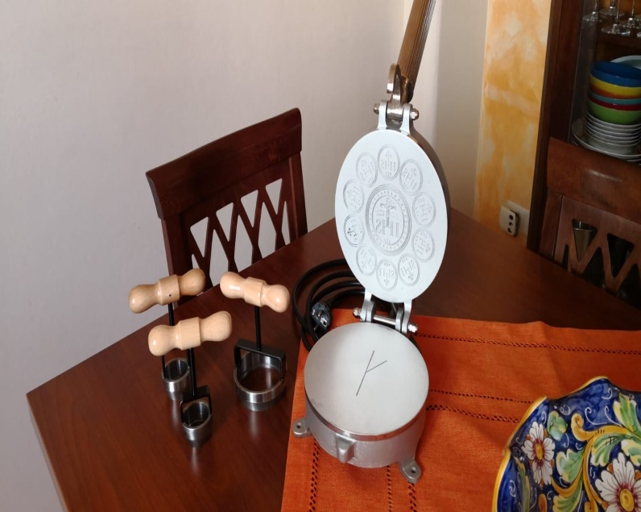
GUARDIAMOCI ALLO SPECCHIO
VI RACCONTIAMO LA NOSTRA ESPERIENZA DI GRUPPO CARCERE

Slide 9
IL NOSTRO SPECCHIO CI FA VEDERE TRA LE SBARRE (riepilogo di ciò che svolgiamo in carcere)
RIUNIONI DI GRUPPO ALL’INTERNO DELLA SEZIONE CHE SEGUE IL CAMMINO FORMATIVO DI AZIONE CATTOLICA
CELEBRAZIONI
MOMENTI DI RICREAZIONE
https://adulti.azionecattolica.it/un-gruppo-che-genera-vita
https://adulti.azionecattolica.it/sites/default/files/volontari_palermo.pdf
LABORATORIO PANE SPEZZATO
https://www.youtube.com/watch?v=J9KjilgGLzw
https://www.youtube.com/watch?v=XthQYt8vMEc (PROCESSIONE OFFERTORIALE 1:23, DISCORSO 2:38)
https://it-it.facebook.com/175304642908560/photos/articolo-di-alessandra-turrisi-pubblicato-nelledizione-odierna-del-giornale-di-s/646572929115060/

Slide 10

LASCIAMOCI ILLUMINARE DALLA PAROLA
Marco 5,21-43
21 Essendo passato di nuovo Gesù all'altra riva, gli si radunò attorno molta folla, ed egli stava lungo il mare. 22 Si recò da lui uno dei capi della sinagoga, di nome Giàiro, il quale, vedutolo, gli si gettò ai piedi 23 e lo pregava con insistenza: «La mia figlioletta è agli estremi; vieni a imporle le mani perché sia guarita e viva». 24 Gesù andò con lui. Molta folla lo seguiva e gli si stringeva intorno.
25 Or una donna, che da dodici anni era affetta da emorragia 26 e aveva molto sofferto per opera di molti medici, spendendo tutti i suoi averi senza nessun vantaggio, anzi peggiorando, 27 udito parlare di Gesù, venne tra la folla, alle sue spalle, e gli toccò il mantello. Diceva infatti: 28 «Se riuscirò anche solo a toccare il suo mantello, sarò guarita». 29 E subito le si fermò il flusso di sangue, e sentì nel suo corpo che era stata guarita da quel male.
30 Ma subito Gesù, avvertita la potenza che era uscita da lui, si voltò alla folla dicendo: «Chi mi ha toccato il mantello?». 31 I discepoli gli dissero: «Tu vedi la folla che ti si stringe attorno e dici: Chi mi ha toccato?». 32 Egli intanto guardava intorno, per vedere colei che aveva fatto questo. 33 E la donna impaurita e tremante, sapendo ciò che le era accaduto, venne, gli si gettò davanti e gli disse tutta la verità. 34 Gesù rispose: «Figlia, la tua fede ti ha salvata. Va' in pace e sii guarita dal tuo male».
35 Mentre ancora parlava, dalla casa del capo della sinagoga vennero a dirgli: «Tua figlia è morta. Perché disturbi ancora il Maestro?». 36 Ma Gesù, udito quanto dicevano, disse al capo della sinagoga: «Non temere, continua solo ad aver fede!». 37 E non permise a nessuno di seguirlo fuorché a Pietro, Giacomo e Giovanni, fratello di Giacomo. 38 Giunsero alla casa del capo della sinagoga ed egli vide trambusto e gente che piangeva e urlava. 39 Entrato, disse loro: «Perché fate tanto strepito e piangete? La bambina non è morta, ma dorme». 40 Ed essi lo deridevano. Ma egli, cacciati tutti fuori, prese con sé il padre e la madre della fanciulla e quelli che erano con lui, ed entrò dove era la bambina. 41 Presa la mano della bambina, le disse: «Talità kum», che significa: «Fanciulla, io ti dico, alzati!». 42 Subito la fanciulla si alzò e si mise a camminare; aveva dodici anni. Essi furono presi da grande stupore. 43 Gesù raccomandò loro con insistenza che nessuno venisse a saperlo e ordinò di darle da mangiare.

Slide 11

LASCIAMOCI ILLUMINARE DALLA PAROLA

Slide 12
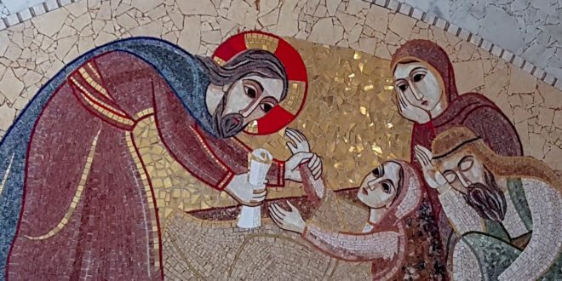
Il mare come elemento di confusione (mentalità ebraica): Gesù pone un limite al caos risollevando
Giairo supplica Gesù inginocchiandosi, fiducioso che solo Lui risolleverà la figlia (salvezza nel ridono della vita fisica)
Gesù va da Giairo (agisce)

Slide 13
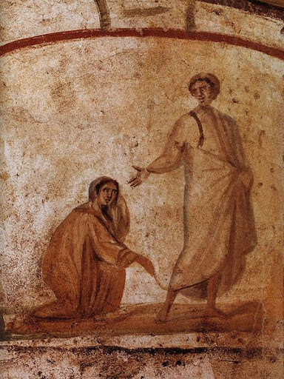
L’emorroissa azzarda pur rimanendo nascosta a differenza di Giairo
Non chiede la guarigione ma la salvezza
Gesù non le sta lontano anzi le permette di farsi toccare
Gesù vuole conoscere chi la ha toccato
Gesù fa rilevare che la sua fede la ha salvata

Slide 14
INTERROGHIAMOCI COME COMUNITA’
Quali scelte di sollievo possiamo compiere come singoli e come comunità nel tempo che stiamo vivendo?
Riflettiamo con il Salmo 113

Slide 15

I DOCUMENTI DELLA FEDE
CCC 1152
CCC 1153
PF A.C. CAP. 7

Slide 16
LA VITA CAMBIA
Proviamo a fare una buona confessione o accompagnamento spirituale
Cerchiamo sul sito materialiguide.azionecattolica.it e prendiamo qualche spunto per fare anche noi qualcosa di utile con le nostre possibilità
Mettiamo in circolo anche con una pagina social del gruppo o un giornalino di gruppo i nostri punti di vista e le nostre modalità del sollevare in sintonia con il Vangelo su cui abbiamo riflettuto

Slide 17
ALTRI RIFLESSI DELLA CULTURA materialiguide.azionecattolica.it
CANZONE: ELISA, Anche fragile, album Diari aperti, 2019 https://www.youtube.com/watch?v=fxzonH9rDw4
FILM: Sette uomini a mollo, di G. LELLOUCHE, Francia 2018
LIBRI:
M. MAGATTI, R. GIACCARDI, La scommessa cattolica, il Mulino, Bologna 2019;
M. SERRA, Gli sdraiati, Feltrinelli, Milano 2013
ARTE: Anastasis, Affresco del V secolo. d.C., Chiesa S. Salvatore in Chora (Istambul)

Slide 18
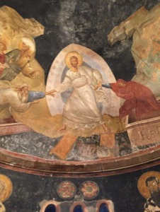
ALTRI RIFLESSI DELLA CULTURA materialiguide.azionecattolica.it
Anastasis, Affresco del V secolo. d.C., Chiesa S. Salvatore in Chora (Istambul)

Slide 19

PREGHIERA FINALE
Alzati dall’angoscia che da anni ti sta distruggendo.
Alzati dall’abbattimento per la malattia che stai vivendo.
Alzati dalla depressione.
Alzati dalla tristezza.
Alzati dalla sensazione di fallimento.
Alzati da ogni tua sconfitta.
Alzati dalla solitudine.
Alzati dalle relazioni d’inimicizia.
Alzati dalla sfiducia nel futuro, tuo e dei familiari.
Alzati dall’apatia e dalla poca voglia di fare.
Alzati dalla convinzione di non valere niente.
Alzati dalla persuasione di non essere amato.
Alzati … e non temere, abbi fede!
Don Michele Fontana

